Slide 1
面向社区的疾病诊断决策支持系统设计与开发
汇报人: 冯冠军
导 师: 吕旭东 教授

Slide 2

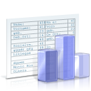

面向社区的疾病诊断决策支持系统
1
引言
2
系统框架设计
3
头痛决策支持系统开发与评估
4
老年痴呆症决策支持系统开发与评估
5
总结与展望

Slide 3










课题背景
社区医疗
基本医疗
保健
预防
康复
健康教育
重点人群： 妇女儿童、老年人、残疾人和脆弱人群
国家对社区医疗的投入
目的：
解决社区主要问题、满足社区基本卫生需求
----多发、常见疾病的诊疗服务
Notes:
社区医疗服务为居民提供基本的医疗服务，是我国医疗体制改革和社区建设的重要组成部分。它是以人的保健为中心、家庭为单位、社区为范围导向，以妇女儿童、老年人、慢性病、残疾人和脆弱人群为重点，以解决社区主要问题、满足社区基本卫生需求为目的，融预防、医疗、保健、健康教育为一体的，有效、经济、综合、连续的基层医疗服

Slide 4












课题背景
社区医疗面临的问题
社区医疗诊疗水平低
理想医疗模式
医疗现状
社区承担常见疾病的诊疗，中心医院专注于疑难杂症
大医院医疗负担过重，超负荷运作,社区医疗资源闲置浪费
Notes:
临床专业技能指医生应用临床技能和经验迅速判断病人健康状况和建立诊断的能力以及判断病人对干预措施可能获得的效益和风险比的能
力

Slide 5

课题背景
临床决策支持系统
(Clinical Decision Support System)
CDSS是运用专家系统的设计原理与方法，模拟医学专家诊断、治疗疾病的思维过程编制的计算机程序。
1.帮助医生解决复杂的医学问题，作为医生诊断、治疗以及预防的辅助工具
2.帮助医学专家宝贵理论和丰富临床经验的保存、整理和传播
神经外科决策支持系统
Internist
利兹腹痛系统
Micromedex
大量研究结果表明，临床决策支持系统可以提高医疗水平、减少医疗差错、降低医疗费用
DEMS
Auminence
Mycin
Isabel
Dxplain
Archimedes IndiGO
心脏病决策支持系统
Notes:
如2005年发表于JAMA的系统性回顾中显示，97项经过严格挑选的随机研究中62份（64%）发现临床决策支持系统可提高医生的工作质量[8]，这个结果与1998年同样发表于JAMA的66%（43/65）的结果相类似[7]

Slide 6



课题背景
社区需求分析
临床数据获取利用
知识更新
领域专家
社区医生
患者
满足常见病诊疗需求的高质量的医疗服务
知识的传播应用
通过应用和学习医学资源提升诊疗水平
Notes:
医生给病人看病的这一自然过程可以用人工智能的设计原理和方法来模拟。
这就是临床决策支持系统。临床决策支持系统对医生看病的观察、诊断和治疗模
充分利用各地的医疗专家的知识和诊疗经验，在先进技术手段的支持下帮助并提高城乡基层医护人员的诊疗水平，做到“知识与技术下基层”，使一些常见病、多发病在城乡社区医院做到规范化诊疗
拟过程包括病人数据收集、医生医学知识和经验收集、病人情况和医学规则匹配、
解释匹配结果以及给出建议等过程

Slide 7



课题背景
服务模式
医疗信息研究人员
决策支持系统构建
医学知识
医学知识
知识表达
疾病诊断决策支持
知识更新
诊疗服务
临床数据
实现临床决策支持系统的价值的三大支柱
1.Best Knowledge Available when needed
2.High Adoption and Effective use
3.Continuous Improvement of knowledge and CDS
Notes:
A Roadmap for National Action on Clinical Decision Support
拟过程包括病人数据收集、医生医学知识和经验收集、病人情况和医学规则匹配、
解释匹配结果以及给出建议等过程

Slide 8

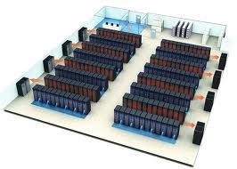


课题背景
关键问题
监控和管理资源
系统A
系统B
管理员
构建决策支持系统
系统框架
1.系统的服务对象范围广且分散各地：全国各社区的医疗机构、大医疗中心、医疗信息化研究人员
2.系统的服务内容多样性 ：涵盖常见病的决策支持
医疗信息研究人员
设计具备开放性、可扩展性的系统结构
Notes:
设备部署 服务模式 使用方式 升级更新
SaaS 模式 定期为定购的服务支付费用 只需要使用最简单的 PC 设备 由厂商提供专业维护和服务 任何可接入 Internet 的地方与时间使用 通过互联网随时更新软件使用的版本针对社区疾病的临床决策支持系统

Slide 9
研究目标和内容
研究内容
调研社区医疗的现况，为解决社区医疗问题，提出满足社区医疗需求的临床决策支持系统的服务模式，基于此模式分析得到建立社区决策支持平台的关键问题
针对以上关键问题，设计面向社区的临床决策系统的总体架构
针对头痛，设计并实现原发性头痛的临床诊断决策支持系统
老年痴呆症疾病，设计并实现面向社区疾病诊断决策支持系统

Slide 10
面向社区的疾病诊断决策支持系统
1
引言
2
系统框架设计
3
头痛决策支持系统开发与评估
4
老年痴呆症决策支持系统开发与评估
5
总结与展望

Slide 11
决策支持系统框架
系统需要存储来自各个社区、多种疾病的医疗数据，数据存储需要考虑数据存储量大、异构性强的特点
人
机
交
互
解 释 器
工作存储
用户
推 理 引 擎
知识库
需要根据不同疾病需求更改诊疗流程界面
随着疾病种类增多，推理引擎的构建存在重复工作，而接口各异增大了系统内部模块的耦合性

Slide 12














系统框架设计
扩展后的系统架构
界面配置文件
数据录入展示组件
…
数据交互接口
…
疾病A诊断决策支持
疾病B诊断决策支持
推理引擎接口
数据操作接口
…
…
…
推理引擎库
数据存储
知识库

Slide 13
1.云计算平台
问题分析
云计算
是一种基于互联网的计算方式，通过这种方式，共享的软硬件资源和信息可以按需求提供给计算机和其他设备
社区医疗机构广域分布，系统需要提供不限地域的访问服务
特征：
1.随时随地用任何网络设备访问
2.资源池共享且服务可被监控与量测3.降低了用户对于IT专业知识的依赖
随着疾病种类的增加和参与社区医疗的数目增多，需要存储容量和计算资源具有扩展
社区IT专业人员稀少，需要屏蔽IT系统部署维护的细节
Notes:
目前大多数传统决策支持系统往往应用在医院内的局域网，因而采用C\S架构 ，对于分散在广域网上的社区医院，一方面网络存在传输速率低、传播延迟大的问题，另一方面系统的升级维护工作量较大
采用B/S架构，通过浏览器提供服务，简化了使用的过程

Slide 14
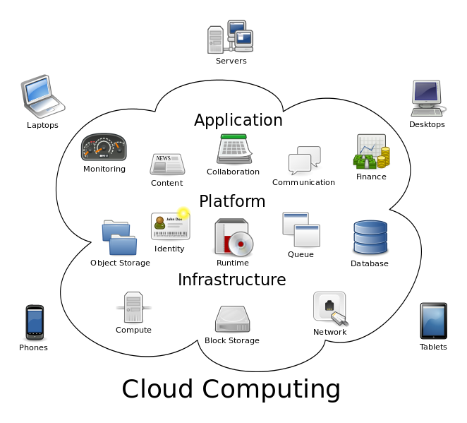
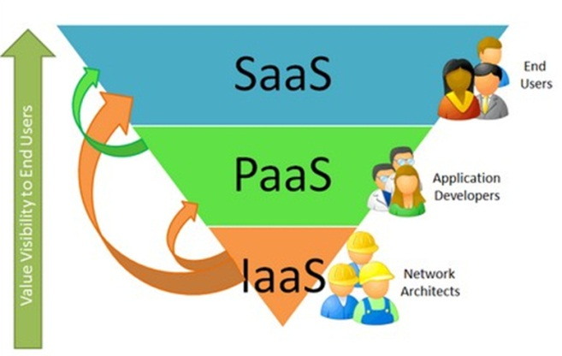
1.云计算平台
云计算平台应用
虚拟服务器服务
系统的部署发布
云监控服务
监控系统的运行情况
弹性计算云服务
根据需求动态调整资源

Slide 15
2.数据存储模块
问题分析
数据增长速度快
数据形式多样
数据存储量大
社区医疗的人口基数大，医疗数据来源多样（问诊记录、检查报告、头痛日志）
不同疾病所需的数据在类型和结构上有很大差异
系统覆盖社区范围广、疾病种类多样
关系数据库
1.数据模式固定-----字段空缺，空间浪费
2.强事务性增加分片难度----水平扩展困难
NoSQL
1.模式自由----适合复杂数据结构
2.分布式结构设计----良好的水平扩展性
Notes:
目前大多数传统决策支持系统往往应用在医院内的局域网，因而采用C\S架构 ，对于分散在广域网上的社区医院，一方面网络存在传输速率低、传播延迟大的问题，另一方面系统的升级维护工作量较大
采用B/S架构，通过浏览器提供服务，简化了使用的过程

Slide 16
2.数据存储模块
数据库分析与选取
 | HBase | Dynamo | MongoDB
数据模型 | 列存储 | 键值存储 | MongoDB
架构 | Master+ Tablet Server | 去中心化的分布式数据库 | 自动分片与副本集
查询功能 | 只能进行单个列的查询、不能进行复合条件查询 | 只支持主键查询 | 除连接查询外，支持丰富的查询功能
扩展性 | 添加Tablet服务 | 添加节点，表迁移 | 添加分片，chunk迁移
接口可用性 | 提供thrift Gateway，支持C++、PHP等多种语言 | 支持简单的类似restful接口 | 主流编程语言的驱动程序（Java、C#、ruby等）
MongoDB数据接口支持性好、查询功能丰富，满足系统的需求

Slide 17
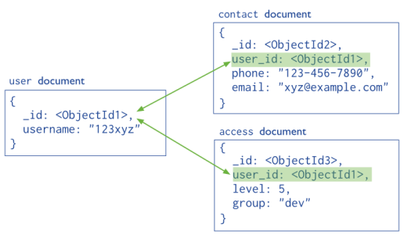
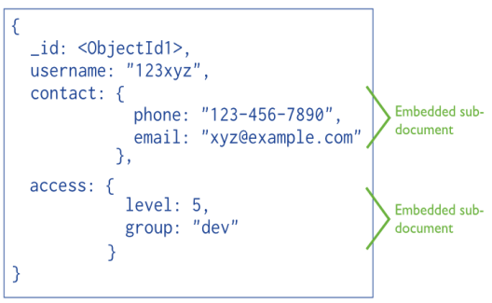
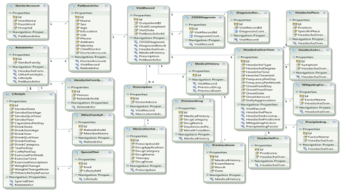

2.数据存储模块
MongoDB数据存储模式
引用
数据库 Database
集合 Collection
集合 Collection
文档
文档
文档
文档
嵌入
灵活的医疗数据表达
引用
嵌入
病人类
个人史
病史类
家族史
具体的数据结构可根据疾病需求而定
观察
问诊
信息类
诊疗结论
诊疗方案

Slide 18
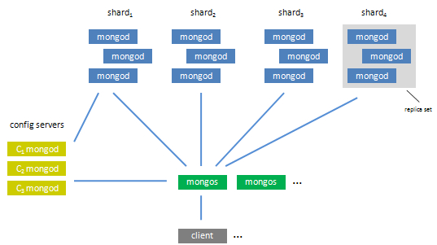
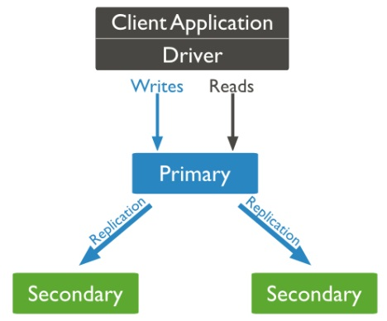
2.数据存储模块
MongoDB存储模块实现
应用层
Insert
Update
Query
Delete
服务层
索引
Mapreduce
通信层
MongoDB客户端
MongoDB服务器
存储层
主从复制
集群分片
主从复制
自动分片集群

Slide 19
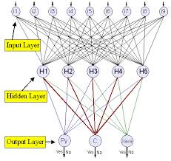
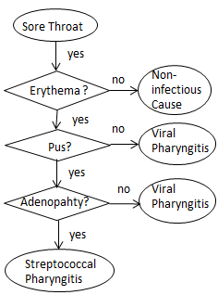
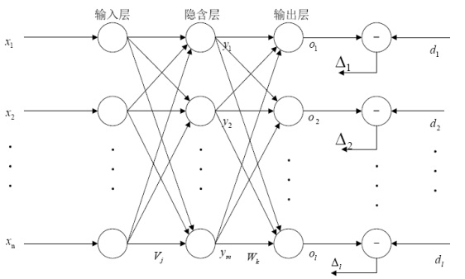


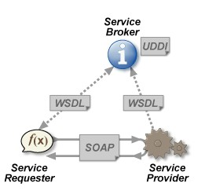
4.推理引擎接口
推理方法多种
人工神经网络
贝叶斯网络
决策树
语言平台各异
WebService是一个SOA（面向服务的编程）的架构，它是不依赖于语言、平台，可以实现通过Internet进行基于Http协议的网络应用间的交互
Notes:
目前大多数传统决策支持系统往往应用在医院内的局域网，因而采用C\S架构 ，对于分散在广域网上的社区医院，一方面网络存在传输速率低、传播延迟大的问题，另一方面系统的升级维护工作量较大
采用B/S架构，通过浏览器提供服务，简化了使用的过程

Slide 20
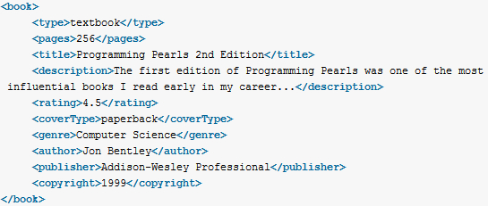
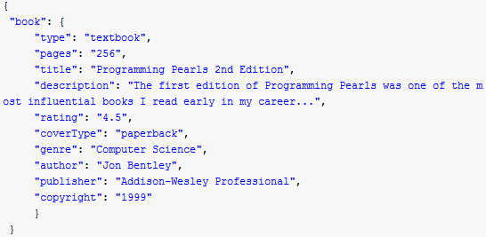
5.数据转换模块
数据交换格式
XML
文件庞大、传输占带宽
格式复杂，解析耗时
直接传递对象或HTML，缺乏灵活性，耦合性高
通用的数据
交换格式
JSON
格式简单，解析速度快
轻量级文件，占用带宽小
存储为XML需要502个字符，而存储为JSON只需345字符（大约少占30％的空间）解析速度，JSON的速度比xml快30%左右
Notes:
使用上面的XML和JSON文件分别运行解析测试10,000,000次。结果并不令人惊讶，解析和转换JSON成一个Java对象的速度比XML快30％左右。
JSON平均运行时间：3.647208974029518E-5
XML平均运行时间：5.011537916910817E-5
我得到的结论是：
相对XML，JSON的解析速度提高了30％,占用空间少30％。这些结果似乎和多数开发社区对两种格式的看法一样。换用JSON处理数据在性能上可以有不小的提升，而且还会减少空间的占用。

Slide 21

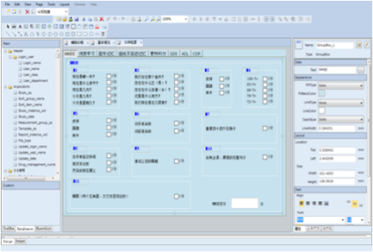
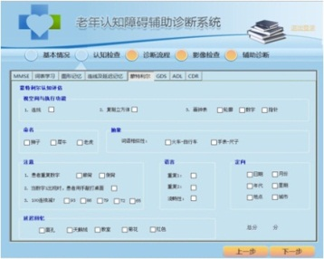
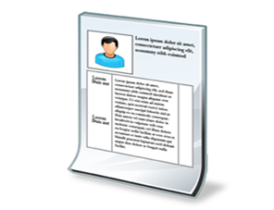
3.人机接口模块
数据录入展示组件
输入数据
数据交互接口
服务端
组件
数据展示
客户端
整理数据需求
使用工具设计诊断流程界面
生成页面配置文件
系统调用组件打开文件展示界面

Slide 22
小结
决策支持服务构建方案设计
疾病需求分析
推理构建
系统实现
系统应用
1.诊断流程设计实现
2.数据转换模块实现
3.完成数据存储模块
1.选取病种
1.云平台部署系统
2.临床评估验证
1.推理方法选择
2.知识库构建
2.针对疾病诊断数据需求进行建模
系统更新
知识更新
推理方法改进

Slide 23
论文提纲
1
引言
2
系统框架设计
3
头痛决策支持系统开发与评估
4
老年痴呆症决策支持系统开发与评估
5
总结与展望

Slide 24

头痛决策支持系统
系统需求
WHO报告称，全球约有10%的成年人患有偏头痛，1.7%~4%的成年人每月至少有15天发生头痛。然而，在偏头痛和紧张型头痛患者中，仅有40%获得了专业诊断，而在药物过量所致头痛患者中，这一比例更是低至10%
头痛
原发性头痛：无明确病因的头痛，包括偏头痛、紧张型头痛、丛集性头痛等，占头痛总数50%以上
继发性头痛种类繁多，主要根据其病因分类
选取覆盖率广的原发性头痛作为辅助决策的目标

Slide 25
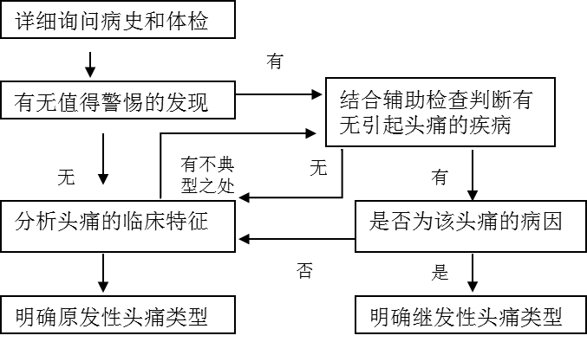
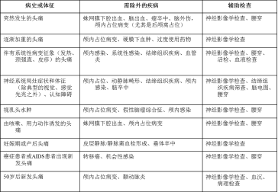
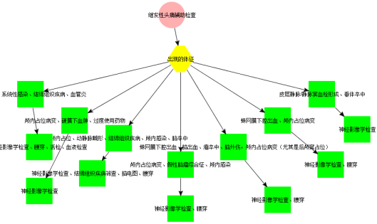
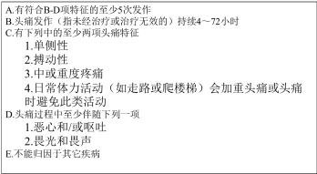
头痛决策支持系统
系统推理部分构建
知识库

Slide 26
头痛决策支持系统
系统开发

Slide 27
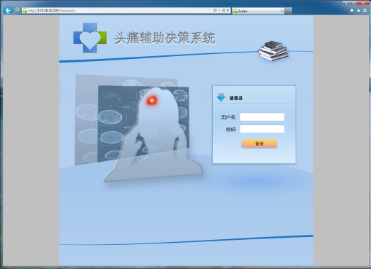
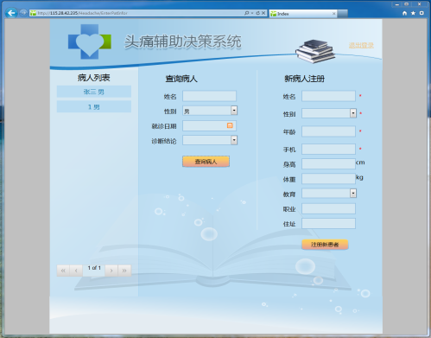
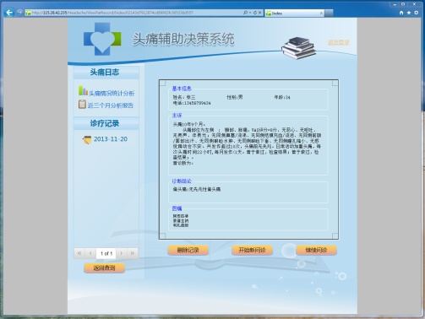
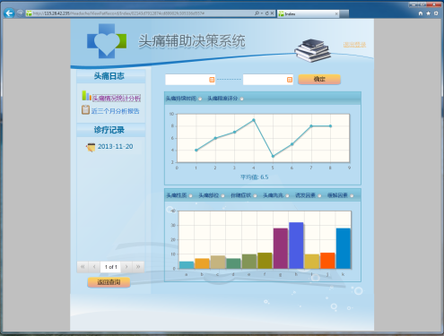
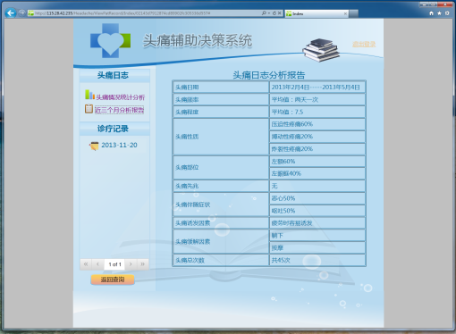
头痛决策支持系统
系统实现
查看病人诊疗信息

Slide 28
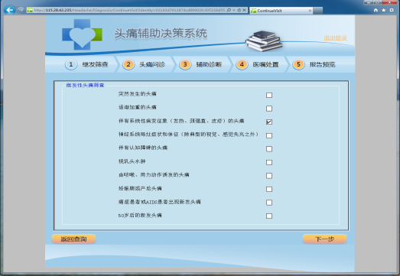
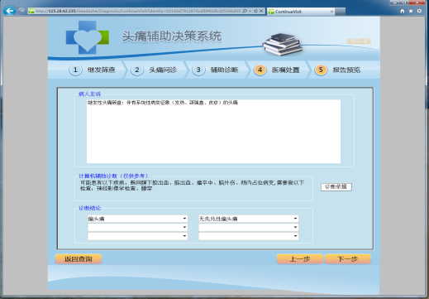
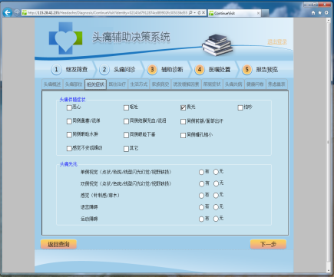
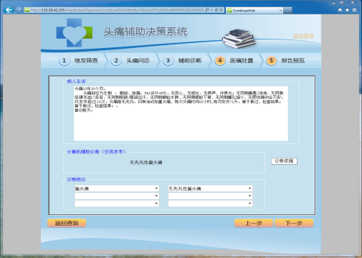

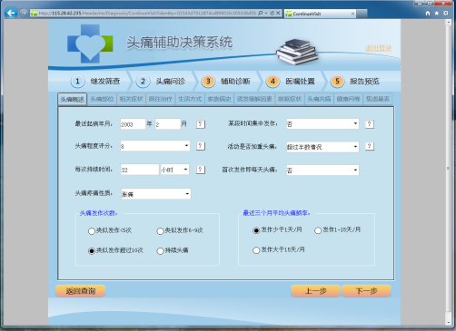

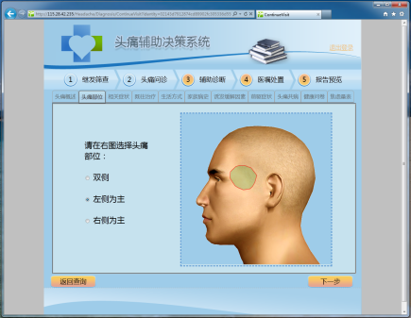
头痛决策支持系统
系统实现
继发性头痛筛查
原发性头痛诊断流程

Slide 29
头痛决策支持系统
系统评估

Slide 30
头痛决策支持系统
系统更新
知识库更新
增加病种的诊断知识
数据录入展示
更新界面组件的模板文件
系统后台数据转换模块实现

Slide 31
头痛决策支持系统
系统评估
Headache types | Result
Migraine | 144/153
Migraine without aura (MO) | 105/111
Migraine with aura (MA) | 10/10
Chronic migraine (CM) | 11/12
Probable migraine (PM) | 18/20
Tension-type headache | 89/100
Infrequent episodic tension-type headache | 6/8
Frequent episodic tension-type headache | 53/59
Chronic tension-type headache (CTTH) | 24/27
Probable tension-type headache (PTTH) | 6/6
Cluster headache and other trigeminal autonomic Cephalalgias | 10/11
Cluster headache (CH) | 8/9
SUNCT | 2/2
Other primary headache | 1/1
New daily-persistent headache (NDPH) | 1/1
Medication overuse headache (MOH) | 17/17
Total | 261/282
12 kinds of headache can be diagnosed , accounting for more than 95% of common types of headache
The diagnostic accuracy for all headache diagnoses was 261/282 (92.6%)

Slide 32
论文提纲
1
引言
2
系统框架设计
3
头痛决策支持系统开发与评估
4
老年痴呆症决策支持系统开发与评估
5
总结与展望

Slide 33
老年痴呆症决策支持系统
系统需求

Slide 34
老年痴呆症决策支持系统
系统推理方法

Slide 35
老年痴呆症决策支持系统
系统开发工作

Slide 36
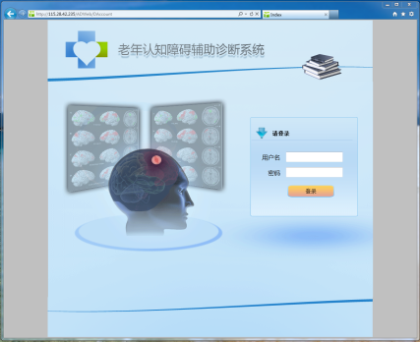
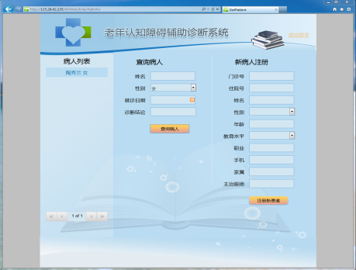
老年痴呆症决策支持系统
系统功能实现

Slide 37
头痛决策支持系统
系统评估
81.38
81.40
91.40
准确性
Sensitive
Specificity

Slide 38
论文提纲
1
引言
2
系统框架设计
3
头痛决策支持系统开发与评估
4
老年痴呆症决策支持系统开发与评估
5
总结与展望

Slide 39
总结与展望

